Slide 1
Bazy danych - JDBC 1. Wprowadzenie 2. ODBC/JDBC – konektory 3. Object-Relational Mapping

Slide 2
Agenda
Baza danych – powtórka
pojęcie, rodzaje baz, producenci, baza relacyjna, interfejs, SQL, …
Open Database Connectivity (ODBC)
Java Database Connectivity (JDBC)
Java Persiastence Api (JPA)
Hibernate

Slide 3
Baza danych – powtórka
czym jest relacyjna baza danych
rodzaje baz (podziały)
producenci baz
relacja / baza relacyjna
interfejs z bazą
Structured Query Language (SQL)
DDL (definition), DML (manipulation), DQL (query),
DCL (control), DTL (transaction)
Schema, organizacja pamięci, obiekty użytkownika

Slide 4
Rodzaje baz danych
Relacyjne
tabele zbiór wierszy
wiersz (encja / n-ka) reprezentuje element
oparte na matematycznym pojęciu relacji (algebra relacji)
Nierelacyjne (NoSQL = Not only SQL)
Key-Value (klucz-wartość)
Kolumnowe
Obiektowe
Dokumentowe
Hierarchiczne
Relacyjno-obiektowe
Strumieniowe
Temporalne

Slide 5
Structured Query Language (SQL)
Data Description Language (DDL): CREATE, DROP, ALTER, etc.
Data Manipulation Language (DML): INSERT, UPDATE, DELETE, etc.
Data Query Language (DQL): SELECT, JOIN, WHERE, GROUP BY, etc.
Data Control Language (DCL): GRANT, REVOKE
Transactional Control Language (TCL): COMMIT, ROLLBACK

Slide 6
Relacja
Relacja – podzbiór iloczynu kartezjańskiego dwóch zbiorów (”każdy z każdym”)
SELECT kolumna1, kolumna2, ..., kolumnaN FROM tabela1 CROSS JOIN tabela2
SELECT kolumna1, kolumna2, ...,kolumnaN FROM tabela1, tabela2
Person
Person_id (PK) | First_Name
1 | Ala
2 | Ola
Person CROSS JOIN Book
Person_id | First_Name | Book_id | Title
1 | Ala | 11 | XYZ
1 | Ala | 12 | ASD
2 | Ola | 11 | XYZ
2 | Ola | 12 | ASD
Book
Book_id (PK) | Title
11 | XYZ
12 | ASD
Każdy podzbiór wierszy z tabeli wynikowej nazywamy
relacją między tabelami Person I Book Title

Slide 7
Relacja (extented view - NULL)
Person CROSS JOIN Book
Person_id | First_Name | Book_id | Title
1 | Ala | 11 | XYZ
1 | Ala | 12 | ASD
2 | Ola | 11 | XYZ
2 | Ola | 12 | ASD
Extension
Person_id | First_Name | Book_id | Title
1 | Ala | NULL | NULL
2 | Ola | NULL | NULL
NULL | NULL | 11 | XYZ
NULL | NULL | 12 | ASD
How to select subset of extended CROSS JOIN?

Slide 9
Typy Relacji – ERD (Entity Relationship Diagram)
1 : 1 (one-to-one)
1 : n (one-to-many)
n : n (many-to-many)

Slide 10
Typy Relacji (1 do wielu )
oznaczana jako 1:n lub 1:∞
SELECT kolumna1, kolumna2, ...,kolumnaN FROM tabela1 [INNER] JOIN tabela2 ON wyrażenie_warunkowe;
SELECT kolumna1, kolumna2, ...,kolumnaN FROM tabela1, tabela2, ...,tabelaN WHERE warunki;
Person
Person_id (PK) | First_Name
1 | Ala
2 | Ola
Person INNER JOIN Book by PK = FK
Person_id | First_Name | Book_id | Title | Person_id
1 | Ala | 11 | XYZ | 1
1 | Ala | 12 | ASD | 1
2 | Ola | 13 | QWE | 2
Book
Book_id (PK) | Title | Person_id (FK)
11 | XYZ | 1
12 | ASD | 1
13 | QWE | 2
SELECT *
FROM Person p, Book b
WHERE p.id = b.person_id

Slide 11
Typy Relacji (wiele do wielu )
oznaczana jako n:n lub ∞:∞
Person
Person_id (PK) | First_Name | Book_id (FK)
1 | Ala | 11
1 | Ala | 12
2 | Ola | 12
No redundancy (JOIN TABLE)
Person_Book
Person_id (FK) | Book_id (FK)
1 | 11
1 | 12
2 | 12
Book
Book_id (PK) | Title | Person_id (FK)
11 | XYZ | 1
12 | ASD | 2
12 | ASD | 1

Slide 12
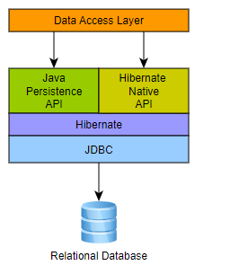
Często spotykana architektura…
Dzisiaj:
JDBC

Slide 13
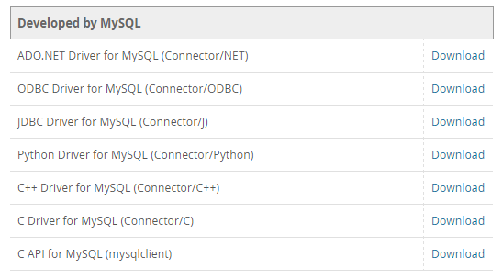
Open Database Connectivity (ODBC)
API umożliwiające łączenie się do bazy danych z poziomu aplikacji.
Jest niezależne od:
- platformy (baza danych + sprzęt na którym działa)
- języka programowania
- stworzony przez Microsoft
- docelowo niezależny od systemu operacyjnego
- napisany w C w paradygmacie proceduralnym
- jednowątkowy
http://www.mysql.com/products/connector/
Implementację tego interfejsu nazywamy
ODBC Driverem
Drivery dostarczane przez producenta bazy MySql:

Slide 14
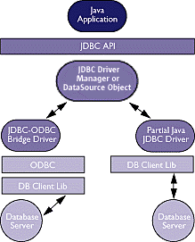
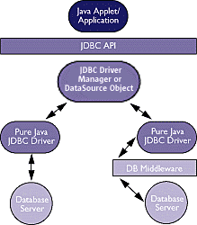
Java Database Connectivity (JDBC) - API
specyficzny dla Javy
wielowątkowy, (szybszy niż ODBC)
składowa JDK w Java SE
API
Implementację tego API nazywamy JBDC Driver
Implementacja dostarczana przez producenta konkretnej bazy danych
Typy driverów:
JDBC API zdefiniowano w:
java.sql
javax.sql (java eXtension)
https://docs.oracle.com/javase/8/docs/technotes/guides/jdbc/
Typy JDBC driverów:

Slide 15
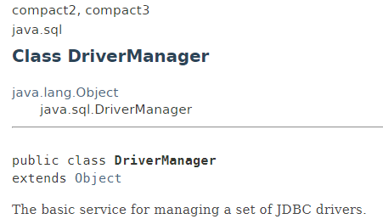
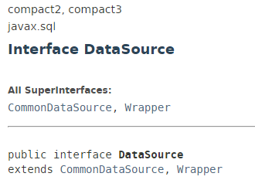
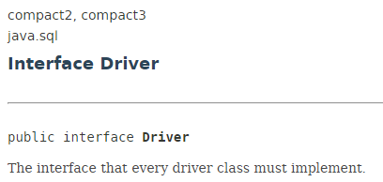
JBDC – java API
https://docs.oracle.com/javase/8/docs/api/java/sql/DriverManager.html
https://docs.oracle.com/javase/8/docs/api/javax/sql/DataSource.html

Slide 16




Wybór JDBC drivera
Oracle
http://www.oracle.com/technetwork/database/features/jdbc/index-091264.html
PostgreSQL
https://jdbc.postgresql.org/download.html
MySQL
https://dev.mysql.com/downloads/connector/
MS Sql
https://docs.microsoft.com/en-us/sql/connect/sql-connection-libraries#anchor-20-drivers-relational-access
Apache Derby
H2
HSQDB
etc.

Slide 17
Connection URL
Oracle (default port: 1521)
https://docs.oracle.com/cd/B28359_01/java.111/b31224/urls.htm
jdbc:oracle:driver_type:[username/password]@database_specifier
e.g. jdbc:oracle:thin:scott/tiger@//myhost:1521/myservicename
PostgreSQL (default port: 5432)
https://jdbc.postgresql.org/documentation/80/connect.html
jdbc:postgresql://host:port/database
MySQL (default port 3306)
https://dev.mysql.com/doc/connector-j/5.1/en/connector-j-reference-configuration-properties.html
jdbc:mysql://[host1][:port1][,[host2][:port2]]...[/[database]][?propertyName1=propertyValue1[&propertyName2=propertyValue2]...]
e.g. jdbc:mysql://localhost:3306/sakila?profileSQL=true
MS SQL (default port: 1433)
https://docs.microsoft.com/en-us/sql/connect/jdbc/building-the-connection-url
jdbc:sqlserver://[serverName[\instanceName][:portNumber]][;property=value[;property=value]]
e.g. jdbc:sqlserver://localhost;databaseName=AdventureWorks;integratedSecurity=true;

Slide 18
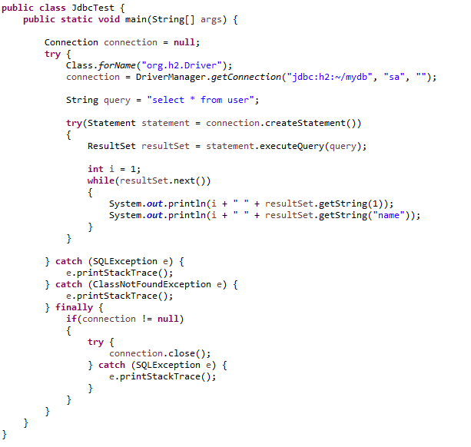
Java Database Connectivity (JBDC) - API
Typy JDBC driverów:

Slide 19
Zadanie 1 - JBDC
Napisz program w Javie który:
Połączy się do wybranej przez Ciebie bazy danych przy użyciu JBDC przy pomocy:
Implementacji JDBC Drivera dla właściwego producenta
DriverManager impl
DataSource impl
Wybranego connection poolera, np. Hikari

Slide 20
Struktura logiczna – pamiętaj o close() i obsłudze wyjątków
Connection pool
Connection 1
Statement 1
ResultSet 1-stmt1
…
ResultSet n-stmt1
Statement 2
ResultSet 1-stmt2
…
ResultSet m-stmt2
…
Statement n
Connection 2
…
Connection n

Slide 21
Statement ~ grupa zapytań reprezentujących transakcję bazodanową
Statement – zapytanie bez parametrów
PreparedStatement – z parametrami „?”, cache’owane
String SQL = "Update Employees SET age = ? WHERE id = ?"; PreparedStatement pstmt = conn.pepareStatement(SQL); pstmt.setInt(1, 10); pstmt.setInt(2, 123);
CallableStatement – można zdefiniować parametry we/wy. Do procedur składowanych.
CallableStatement stmt=conn.prepareCall("{?= call sum4(?,?)}"); stmt.setInt(2,10); stmt.setInt(3,43); stmt.registerOutParameter(1,Types.INTEGER); stmt.execute();
Domyślnie połączenie działa w trybie auto-commit
tzn. commit wykonywany jest w momencie wykonania execute na obiekcie statement

Slide 22
Statement execution
execute
zwraca true jeśli w wyniku dostępny jest co najmniej 1 ResultSet. Odczytaj kolejne wywołując statement.getResultSet();
executeQuery
zwraca wrapper do kursora, tzw. ResultSet
executeUpdate
zwraca liczbę procesowanych wierszy

Slide 23
Statement – batch
conn.setAutoCommit(false);
String SQL = „…";
stmt.addBatch(SQL);
String SQL2 = „…";
stmt.addBatch(SQL2);
…
int[] count = stmt.executeBatch();
conn.commit();

Slide 24
JDBC exceptions oraz ResultSet
Gdy coś pójdzie źle:
SQLException.getMessage
SQLException.getSQLState – część ustandaryzowana,
część zależna od producenta bazy
SQLException.getErrorCode
SQLException.getCause (błąd łańcuchowy)
https://www.tutorialspoint.com/jdbc/jdbc-result-sets.htm
Typy JDBC driverów:

Slide 25
Zadanie 2 - JBDC
Napisz program w Javie który:
Połącz się do wybranej przez Ciebie bazy danych przy użyciu JBDC
Utworzy tabelę User zawierającą kolumnę name (typu znakowego długości 10).
Wstaw do tabeli 5 wierzy.
Zaktualizuje 2 wiersze.
Na końcu odczyta dane z bazy i je wyświetli w sposób posortowany.
Zatrzymaj się oczekując danych wejściowych z konsoli (STDIN).
Połącz się do bazy przy użyciu SQL managera.
Odczytaj wszystkie dane z tabeli Users.
Co widzisz?

Slide 26

różnice między ODBC a JDBC
typy driverów JDBC
Interfejsy DriverManager/DataSource w JDBC
jak połączyć się do bazy i wykonać proste operacje na niej
typy Statementów i wyników
Pojęcia: JDBC, JDBC Driver, kursor

Slide 27
Java Persiastence Api (JPA)
https://docs.oracle.com/javaee/7/JEETT.pdf
The Java Persistence API (JPA) is a Java standards–based solution for persistence.
Persistence uses an object/relational mapping approach to bridge the gap between an object-oriented model and a relational database.
The Java Persistence API can also be used in Java SE applications outside of the Java EE environment.
Java Persistence consists of the following areas:
■ The Java Persistence API
■ The query language
■ Object/relational mapping metadata
The Java EE 7 platform requires Java Persistence API 2.1
Dokumentacja:
http://download.oracle.com/otn-pub/jcp/persistence-2_1-fr-eval-spec/JavaPersistence.pdf
Typy JDBC driverów:

Slide 28
Objects VS Relations – why ORM?
1 | Granularity Sometimes you will have an object model, which has more classes than the number of corresponding tables in the database.
2 | Inheritance RDBMSs do not define anything similar to Inheritance, which is a natural paradigm in object-oriented programming languages.
3 | Identity An RDBMS defines exactly one notion of 'sameness': the primary key. Java, however, defines both object identity (a==b) and object equality (a.equals(b)).
4 | Associations Object-oriented languages represent associations using object references whereas an RDBMS represents an association as a foreign key column.
5 | Navigation The ways you access objects in Java and in RDBMS are fundamentally different.

Slide 29
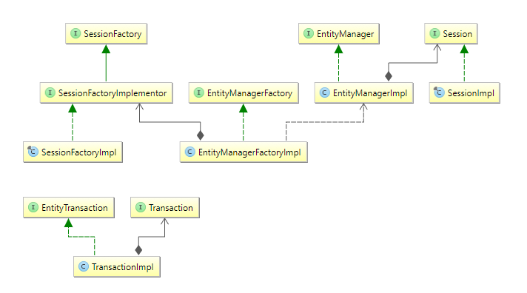
Hibernate – implementacja warstwy persystencji
JPA and Hibernate Native API
Przykłady: https://github.com/hibernate
Hibernate ORM: http://hibernate.org/orm/releases/

Slide 30
Native Hibernate architecture

Slide 31
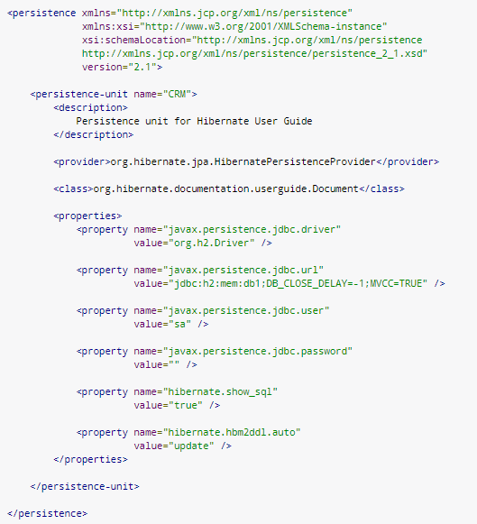
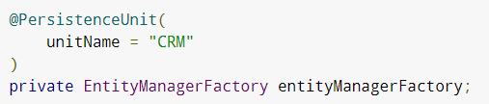
Hibernate bootstrap – as JPA implementation
Define META-INF/persistence.xml
Inject pesistance unit in code

Slide 32
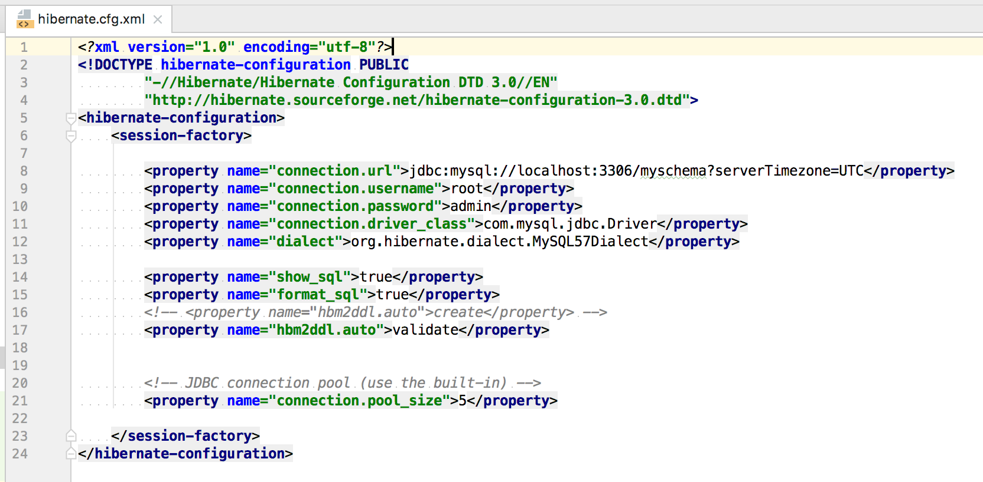
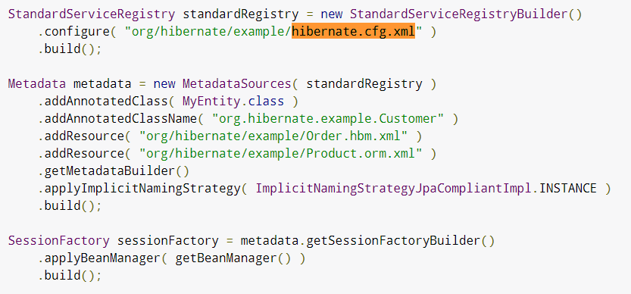
Hibernate bootstrap – native API v. 5.2 (redesigned in 5.0)
Define hibernate.cfg.xml as resource
Build SessionFactory object.

Slide 33
Entity lifecycle – Hibernate VS JPA

